Slide 1

LDAP and OpenLDAP
Μάθημα ΕΠΛ421: Προγραμματισμός Συστημάτων
Χειμερινό Εξάμηνο 2024
Ελένη Μιχάλα

Slide 2
Περιεχόμενα
Εισαγωγή στο LDAP
Ιστορία του LDAP
Βασικά Χαρακτηριστικά του LDAP
OpenLDAP
Slapd - The stand-alone LDAP daemon (server)
Ταυτοποίηση και Επικύρωση
Ασφάλεια με SSL/TLS
Lloadd – Load Balancer Daemon
ObjectClasses
Directory Schema
Σύνοψη και Πηγές

Slide 3
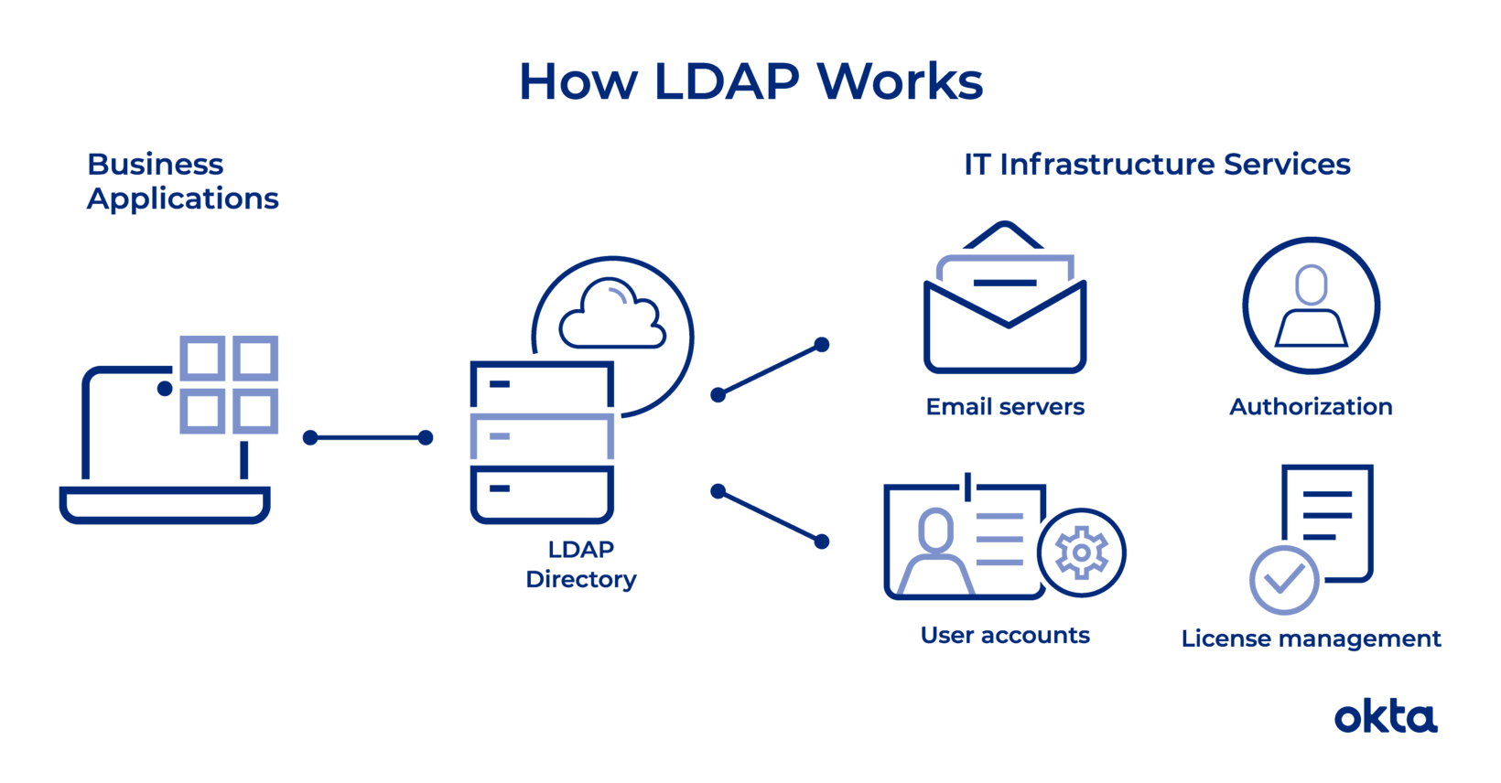
LDAP
Lightweight Directory Access Protocol
Το LDAP είναι ένα ευρέως χρησιμοποιημένο πρωτόκολλο που επιτρέπει σε συστήματα να έχουν πρόσβαση και να διαχειρίζονται υπηρεσίες καταλόγου.
Οι υπηρεσίες καταλόγου είναι εξειδικευμένες βάσεις δεδομένων που έχουν σχεδιαστεί για να αποθηκεύουν, να ανακτούν και να διαχειρίζονται δεδομένα με ένα δομημένο τρόπο. Το LDAP διευκολύνει τα συστήματα να κάνουν ερωτήματα (queries) ή να ενημερώνουν αυτά τα δεδομένα καταλόγου μέσω δικτύου.
Το LDAP καθορίζεται από μια σειρά δημοσιεύσεων της Internet Engineering Task Force (IETF), γνωστές ως Request for Comments (RFCs), χρησιμοποιώντας τη γλώσσα περιγραφής ASN.1.
Notes:
Μία συνηθισμένη χρήση του LDAP είναι η παροχή ενός κεντρικού σημείου αποθήκευσης για ονόματα χρηστών και κωδικούς πρόσβασης.

Slide 4
Ιστορία του LDAP
X.500 και DAP (1988):
  Το X.500 ήταν ένα σύνολο προτύπων που αναπτύχθηκαν από το ITU-T για υπηρεσίες καταλόγου.
  Το DAP (Directory Access Protocol) χρησιμοποιούσε το πρωτόκολλο OSI (Open Systems Interconnection), το οποίο ήταν πολύπλοκο και απαιτούσε μεγάλους πόρους.
Εμφάνιση του LDAP (1993):
  Στις αρχές της δεκαετίας του 1990, το Πανεπιστήμιο του Michigan ανέπτυξε το LDAP ως μια πιο lightweight έκδοση του DAP.
  Το LDAP χρησιμοποιεί το TCP/IP αντί για το OSI, καθιστώντας το πιο φιλικό για εφαρμογές που βασίζονται στο διαδίκτυο.
  Αρχικά, σχεδιάστηκε ως πύλη για πρόσβαση στις υπηρεσίες καταλόγου X.500.
LDAPv2 (1995):
  Το LDAPv2 πρόσθεσε λειτουργίες όπως απλή πιστοποίηση και δυνατότητες αναζήτησης και τροποποίησης.
Notes:
Το LDAP (Lightweight Directory Access Protocol) αναπτύχθηκε ως μια πιο απλή και αποδοτική εναλλακτική του DAP (Directory Access Protocol), το οποίο χρησιμοποιούνταν για πρόσβαση σε υπηρεσίες καταλόγου X.500.

Slide 5
Ιστορία του LDAP
4. LDAPv3 (1997):
  Το LDAPv3 καθιερώθηκε ως το πρότυπο της IETF για πρόσβαση σε καταλόγους, με επίσημα έγγραφα όπως το RFC 2251
  Το LDAPv3 εισήγαγε υποστήριξη για το SASL (Simple Authentication and Security Layer) και το TLS (Transport Layer Security), ενισχύοντας σημαντικά την ασφάλεια κατά τη μετάδοση δεδομένων και την αυθεντικοποίηση.
5. Υιοθέτηση του LDAP:
  Λόγω της απλότητάς του, το LDAP υιοθετήθηκε ευρέως σε επιχειρηματικά περιβάλλοντα για έλεγχο ταυτότητας χρηστών, υπηρεσίες καταλόγου και αναζητήσεις email.
  Πολλές εταιρείες το χρησιμοποίησαν για κεντρική διαχείριση δεδομένων καταλόγου.

Slide 6
Βασικά χαρακτηριστικά του LDAP
Ανοιχτό και ανεξάρτητο από προμηθευτές:
Το LDAP είναι ένα ανοιχτό πρότυπο, που σημαίνει ότι μπορεί να λειτουργήσει σε διαφορετικά λειτουργικά συστήματα και εφαρμογές.
Βιομηχανικό πρότυπο:
Έχει υιοθετηθεί ευρέως και χρησιμοποιείται σε πολλές βιομηχανίες για τη διαχείριση δεδομένων με αξιόπιστο τρόπο.
Λειτουργεί μέσω δικτύων IP:
Το LDAP λειτουργεί μέσω δικτύων, όπως το διαδίκτυο ή το intranet μιας εταιρείας, καθιστώντας το εύκολα προσβάσιμο και χρήσιμο για σύγχρονες εφαρμογές.
Notes:
Παραδείγματα Υπηρεσιών Καταλόγου στην Πραγματική Ζωή
Εταιρικός Κατάλογος Email: Ένα κεντρικό σύστημα που αποθηκεύει όλες τις διευθύνσεις email των υπαλλήλων, τα τμήματα και τα τηλέφωνά τους. Το LDAP επιτρέπει στους χρήστες και τις εφαρμογές να αναζητούν ή να ενημερώνουν αυτόν τον κατάλογο.

Slide 7
Η Ιεραρχική Δομή
Οι κατάλογοι LDAP οργανώνονται σε ιεραρχική μορφή (σαν δέντρο), κάτι που διευκολύνει την ομαδοποίηση και τον εντοπισμό δεδομένων.
Παράδειγμα: Ένας κατάλογος μιας εταιρείας μπορεί να έχει την εξής δομή:
Root: Όνομα εταιρείας (dc=company)
Organizational Units: Τμήματα (ou=HR, ou=IT)
Entries: Υπάλληλοι (cn=John Doe)
Αυτή η δομή επιτρέπει στο LDAP να διαχειρίζεται και να ανακτά δεδομένα αποτελεσματικά.
dc=company
ou=HR
ou=IT
cn=John Doe
cn=Jane Smith
cn=Bob
cn=Alice

Slide 8
Directory Structure
Μια εγγραφή αποτελείται από ένα σύνολο χαρακτηριστικών (attributes)
Ένα χαρακτηριστικό έχει ένα όνομα (έναν τύπο ή περιγραφή) και μία ή περισσότερες τιμές
Κάθε καταχώρηση έχει ένα unique identifier: Distinguished Name (DN)
Το Distinguished Name (DN) αποτελείται από:
Relative Distinguished Name (RDN)
Parent entry’s DN
Για παράδειγμα, αν /foo/bar/myfile.txt είναι το DN, τότε το myfile.txt είναι το RDN.

Slide 9
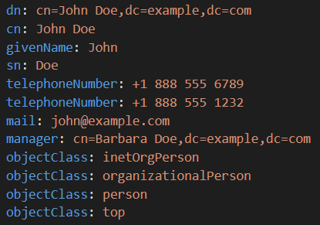
Δομή μιας εγγραφής όταν αναπαριστάται σε μορφή LDAP Data Interchange Format (LDIF):
dn: distinguished name of the entry
dc: domain component, where the entry belongs
cn: common name (RDN of the entry)
Οι υπόλοιπες γραμμές δείχνουν τα χαρακτηριστικά της εγγραφής, τα οποία είναι συνήθως μνημονικές συμβολοσειρές, όπως ‘mail’ για διεύθυνση email και‘sn’ για surname.
Notes:
μια μορφή απλού κειμένου (σε αντίθεση με ένα δυαδικό πρωτόκολλο όπως το ίδιο το LDAP):

Slide 10

OpenLDAP
Το OpenLDAP είναι μια δωρεάν και ανοιχτού κώδικα υλοποίηση του πρωτοκόλλου LDAP, που προσφέρει υπηρεσίες καταλόγου. Δημιουργήθηκε για να παρέχει εύκολη διαχείριση καταλόγων που βασίζονται στο LDAP.
Ίδρυση (1998):
  Το OpenLDAP αναπτύχθηκε από τον Kurt Zeilenga και μια ομάδα εθελοντών ως διάδοχος του κώδικα LDAP του Πανεπιστημίου του Michigan.
  Ο στόχος του έργου ήταν να δημιουργήσει έναν υψηλής απόδοσης LDAP server με ανοιχτό κώδικα.
Αρχική Έκδοση:
  To OpenLDAP έγινε γρήγορα δημοφιλές λόγω της απόδοσής του, τις ευέλικτες επιλογές διαμόρφωσης (configuration) και του ανοιχτού κώδικα.
Συνεχής Ανάπτυξη:
  Εισήγαγε νέα εργαλεία, ενισχυμένες δυνατότητες ασφαλείας, διεπαφές και άλλες λειτουργίες.

Slide 11
OpenLDAP
Σήμερα:
Χρησιμοποιείται ευρέως για τη διαχείριση υπηρεσιών καταλόγου σε διάφορα συστήματα, σε επιχειρήσεις και περιβάλλοντα cloud, επιτρέποντας την κεντρική αποθήκευση και ανάκτηση πληροφοριών όπως χρήστες, ομάδες, permissions και συσκευές.
Υποστηρίζει πολλά λειτουργικά συστήματα.
Ομοίως, το Microsoft AD (Active Directory) είναι μια υπηρεσία καταλόγου για δίκτυα Windows που περιλαμβάνει μια υλοποίηση λογισμικού του LDAP, μεταξύ άλλων πρωτοκόλλων. Το AD χρειάζεται εκσυγχρονισμό και προστασία, αλλά παραμένει σε ευρεία χρήση.

Slide 12
Κύρια συστατικά του OpenLDAP
slapd: The stand-alone LDAP daemon (server)
Το βασικό συστατικό του server του OpenLDAP.
Επεξεργάζεται αιτήματα LDAP (π.χ., έλεγχος ταυτότητας, αναζητήσεις, ενημερώσεις) από τους πελάτες.
Παρέχει υπηρεσίες όπως αναπαραγωγή δεδομένων, έλεγχο πρόσβασης και διαχείριση σχημάτων (schemas).
Εκτελείται ως υπηρεσία (daemon) στο παρασκήνιο σε συστήματα Linux/Unix.
lloadd: LDAP load balancer daemon
Ένας ισοσταθμιστής φορτίου για αιτήματα LDAP, που αυξάνει την αποδοτικότητα σε περιβάλλοντα αυξημένου φόρτου κατανέμοντας την κυκλοφορία σε πολλούς LDAP servers.

Slide 13
Κύρια συστατικά του OpenLDAP
Βιβλιοθήκες
Το OpenLDAP περιλαμβάνει βιβλιοθήκες που υλοποιούν το πρωτόκολλο LDAP, τις οποίες οι προγραμματιστές μπορούν να χρησιμοποιήσουν για να ενσωματώσουν τη λειτουργικότητα LDAP σε εφαρμογές.
Παράδειγμα: η libldap είναι μια κοινώς χρησιμοποιούμενη βιβλιοθήκη για λειτουργίες LDAP, όπως η σύνδεση στον server και η εκτέλεση αναζητήσεων.
Εργαλεία
Το OpenLDAP παρέχει μια ποικιλία εργαλείων γραμμής εντολών για αλληλεπίδραση και διαχείριση LDAP servers:
- ldapsearch: Αναζητά πληροφορίες στον κατάλογο.
- ldapadd: Προσθέτει νέες εγγραφές στον κατάλογο.
- ldapmodify: Τροποποιεί υπάρχουσες εγγραφές καταλόγου.
- ldapdelete: Διαγράφει εγγραφές από τον κατάλογο.

Slide 14
Μειονεκτήματα του LDAP
Η αρχική εγκατάσταση και διαμόρφωση του LDAP/OpenLDAP μπορεί να είναι περίπλοκη, ειδικά σε περιβάλλοντα μεγάλης κλίμακας ή όταν απαιτούνται custom schemas.
Το OpenLDAP δεν διαθέτει ενσωματωμένο γραφικό περιβάλλον χρήστη (GUI), απαιτώντας τη χρήση εργαλείων γραμμής εντολών ή τρίτων εφαρμογών, που μπορεί να μην είναι φιλικά προς τον χρήστη.
Tο LDAP μεταδίδει δεδομένα, συμπεριλαμβανομένων των κωδικών, σε μορφή απλού κειμένου, άρα δεν έχει ασφαλείς συνδέσεις.

Slide 15
Setting Up OpenLDAP
Install OpenLDAP:
sudo apt update
sudo apt install slapd ldap-utils
Configure slapd:
sudo dpkg-reconfigure slapd
Verify the installation by checking the LDAP service:
  sudo service slapd status
* slapd is running
Έτσι, δημιουργείται η ρίζα του δέντρου καταλόγου LDAP. Όλες οι άλλες εγγραφές θα διακλαδωθούν από αυτό το βασικό DN.

Slide 16
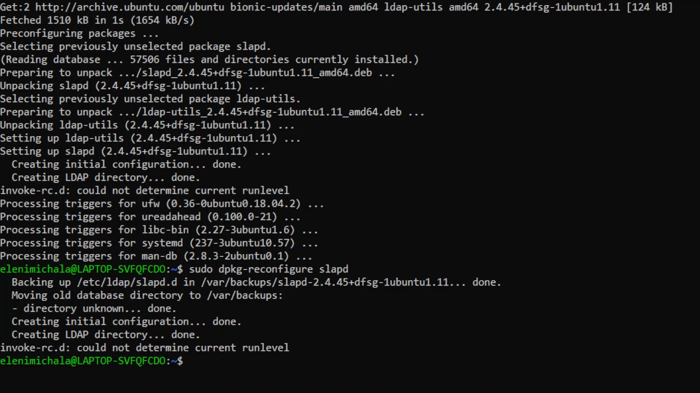

Slide 17
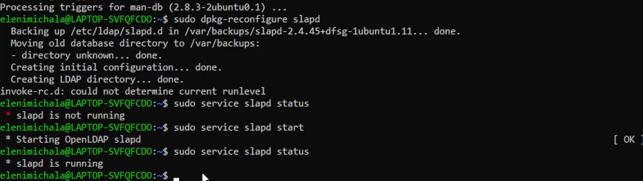
Test the LDAP setup
ldapsearch -LLL -x -b "dc=localdomain"
Notes:
dn: dc=localdomain:
Το Distinguished Name (DN) της εγγραφής το οποίο αναγνωρίζει μοναδικά αυτό το αντικείμενο στον κατάλογο.
dc=localdomain αντιπροσωπεύει τη βάση του directory tree, όπου το dc σημαίνει "domain component."
objectClass: top:
Δείχνει ότι αυτή η καταχώρηση βρίσκεται στην κορυφή της ιεραρχίας καταλόγων και είναι απαραίτητη για όλες τις υπόλοιπες LDAP καταχωρήσεις.
objectClass: dcObject:
Καθορίζει ότι αυτή η καταχώρηση αντιπροσωπεύει ένα domain component (dc=localdomain).
objectClass: organization:
Δείχνει ότι αυτή η καταχώρηση είναι ένας οργανισμός. Το organization class επιτρέπει τη χρήση του attribute o (organization name).
o: Example Organization:
Το όνομα του οργανισμού.
dc: localdomain:
Ορίζει το domain component για αυτή την καταχώρηση, το οποίο είναι το localdomain.
Purpose
This section creates the root of the LDAP directory tree. All other entries will branch out from this base DN.

Slide 18

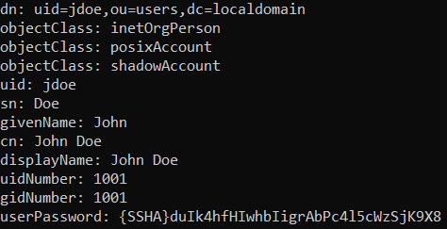
Adding Entries in LDAP
Create Organizational Units:
nano add_ou.ldif:
ldapadd -x -D "cn=admin,dc=localdomain" -W -f add_ou.ldif
Add Users:
nano add_users.ldif:
ldapadd -x -D "cn=admin,dc=localdomain" -W -f add_users.ldif

Slide 19


Deleting Entries in LDAP
Delete Organizational Units:
nano delete_ou.ldif :
ldapdelete -x -D "cn=admin,dc=localdomain" -W -f delete_ou.ldif
Delete User:
nano delete_user.ldif :
ldapdelete -x -D "cn=admin,dc=localdomain" -W -f delete_user.ldif

Slide 20
Searching Entries in LDAP
ldapsearch: Αναζητεί πληροφορίες στον κατάλογο ανάλογα με κάποια φίλτρα
Παραδείγματα:
Να επιστραφούν όλες οι εγγραφές:
ldapsearch -x -b "dc=localdomain" "(objectClass=*)"
Να επιστραφούν συγκεκριμένες εγγραφές:
ldapsearch -x -b "dc=localdomain" "(objectClass=inetOrgPerson)"
Να επιστραφεί η εγγραφή ενός συγκεκριμένου χρήστη:
ldapsearch -x -b "dc=localdomain" "(uid=jdoe)"

Slide 21
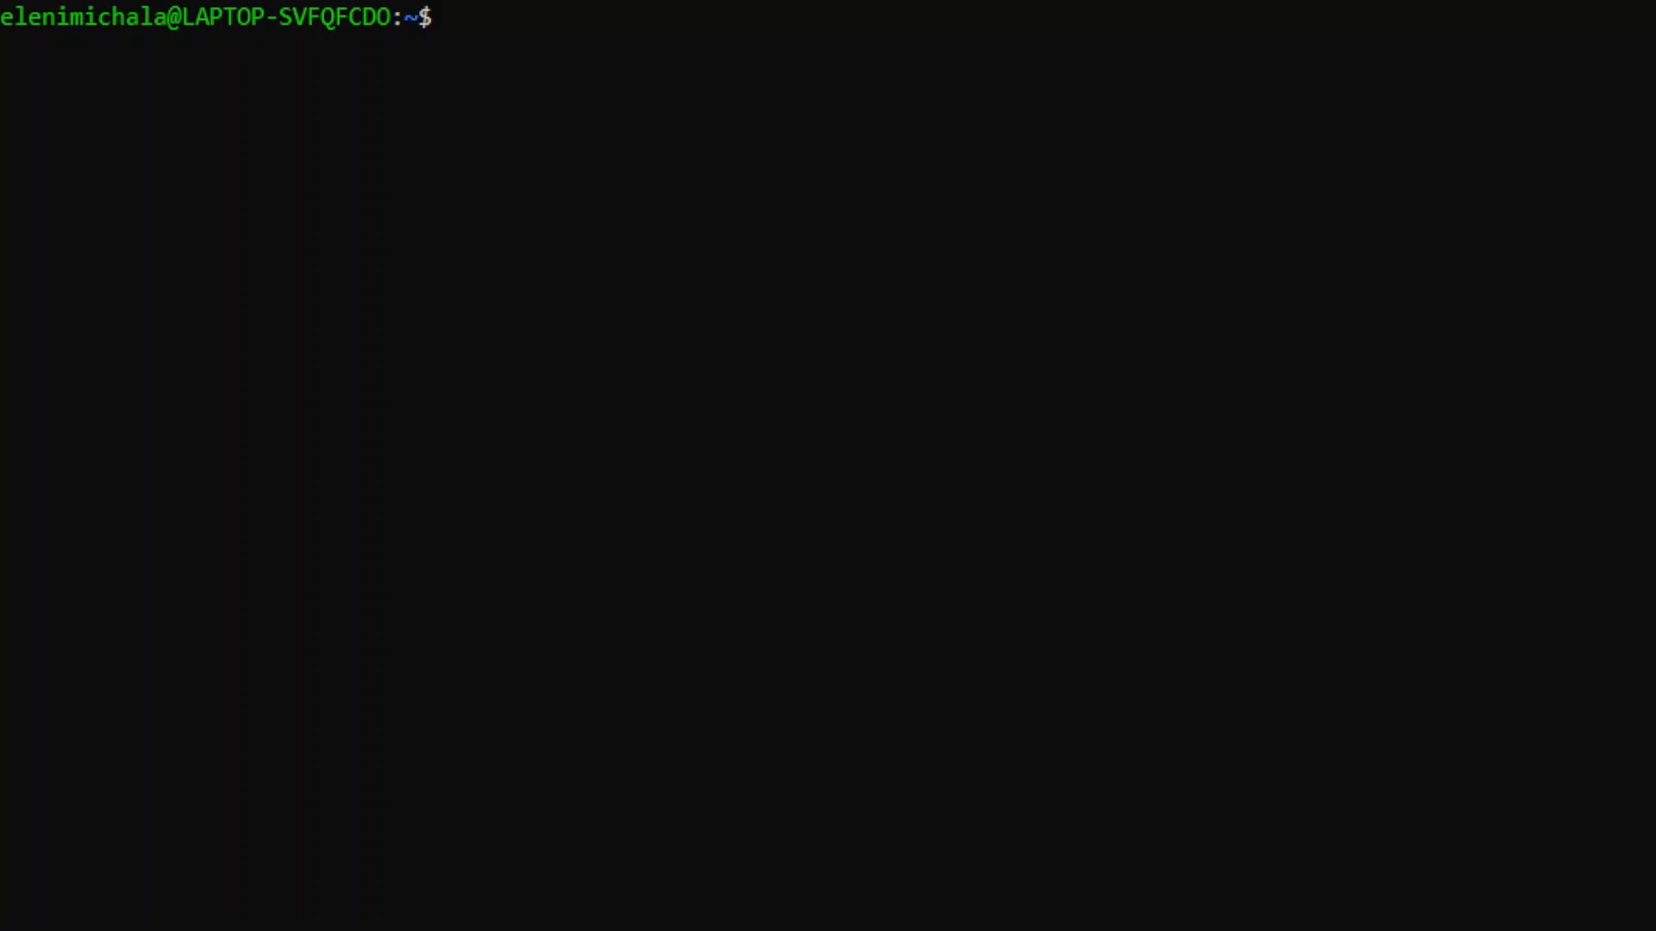

Slide 22
Modifying Entries in LDAP
ldapmodify: Τροποποιεί υπάρχουσες εγγραφές καταλόγου
Δημιουργώ ένα αρχείο LDIF για την αλλαγή που θέλω να κάνω:
nano modify_mail.ldif:
ldapmodify -x -D "cn=admin,dc=localdomain" -W -f modify_mail.ldif
dn: uid=jdoe,ou=users,dc=localdomain
changetype: modify
replace: mail
mail: newemail@example.com

Slide 23
LDAP Authentication and Bind
Με τη δημιουργία ενός LDAP session, δηλαδή όταν ένας client συνδέεται στον server, η κατάσταση ταυτοποίησης του session ορίζεται ως ανώνυμη. Η εντολή BIND καθορίζει την κατάσταση ταυτοποίησης για ένα session.
Authentication Methods:
Anonymous: Δεν απαιτούνται τα στοιχεία του χρήστη.
Simple Authentication: Απαιτεί DN (Distinguished Name) και κωδικό.
ldapwhoami -x -D "cn=admin,dc=localdomain" –W
Ευάλωτο εάν μεταδίδεται μέσω μη κρυπτογραφημένης σύνδεσης αφού μεταφέρει τα δεδομένα σε μορφή απλού κειμένου (plaintext).
3. SASL (Simple Authentication and Security Layer):
Παρέχει υπηρεσίες ταυτοποίησης μέσω μιας ευρείας γκάμας μηχανισμών, όπως το Kerberos ή το πιστοποιητικό του client που αποστέλλεται με το TLS.
Notes:
Anonymous: Χρησιμοποιούνται για πρόσβαση σε κάποιον δημόσιο κατάλογο.
Μη ασφαλή για ευαίσθητες πληροφορίες.

Slide 24
Securing LDAP with SSL/TLS (LDAPS)
Το LDAP μεταδίδει δεδομένα, συμπεριλαμβανομένων ευαίσθητων πληροφοριών όπως ονόματα χρήστη και κωδικούς πρόσβασης, σε μορφή απλού κειμένου. Αυτό το καθιστά ευάλωτο σε κλοπές κατά τη μεταφορά.
Μπορούμε να έχουμε ασφαλείς συνδέσεις χρησιμοποιώντας SSL/Transport Layer Security (TLS).
Το LDAPS κρυπτογραφεί την επικοινωνία μεταξύ client και server, προστατεύοντας τα ευαίσθητα δεδομένα από κακόβουλους παράγοντες.
Generate SSL/TLS certificates:
sudo openssl req -new -x509 -nodes -out /etc/ssl/certs/ldap.pem -keyout /etc/ssl/private/ldap.key -days 365

Slide 25
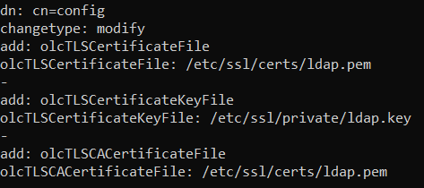
Configure OpenLDAP for SSL/TLS:
nano add_tls.ldif:
Apply the TLS settings to cn=config:
sudo ldapmodify -Y EXTERNAL -H ldapi:/// -f add_tls.ldif
Check if the settings were applied:
sudo ldapsearch -Y EXTERNAL -H ldapi:/// -b "cn=config" "(objectClass=olcGlobal)" olcTLSCertificateFile olcTLSCertificateKeyFile olcTLSCACertificateFile
Notes:
Για να έχουμε ασφαλείς συνδέσεις

Slide 26
lloadd: Using lloadd as a Load Balancer
Το lloadd είναι ένας αυτόνομος LDAP daemon που λειτουργεί ως load balancer. Ο κύριος σκοπός του είναι η βελτιστοποίηση της κατανομής των αιτημάτων LDAP σε πολλούς servers.
Το lloadd ακούει για εισερχόμενες συνδέσεις LDAP σε έναν καθορισμένο αριθμό θύρας (default: 389) και προωθεί αποτελεσματικά αυτά τα αιτήματα σε άλλους LDAP servers στο δίκτυο.
Οφέλη από τη χρήση του lloadd:
Απόδοση: Η εξισορρόπηση του φορτίου μειώνει τις πιθανότητες υπερφόρτωσης ενός LDAP server.
Επεκτασιμότητα: Yποστηρίζει την ανάπτυξη της LDAP υποδομής σε μεγαλύτερη κλίμακα με την προσθήκη περισσότερων servers πίσω από τον load balancer.
Υψηλή Διαθεσιμότητα: Αποτρέπει τη διακοπή της υπηρεσίας σε περίπτωση αποτυχίας ενός από τους backend LDAP servers.
Notes:
Πρακτική Χρήση:
Σε περιπτώσεις όπου πολλές εφαρμογές ή συστήματα χρειάζονται ταυτόχρονη πρόσβαση στο LDAP, το lloadd διανέμει ομοιόμορφα τα αιτήματα, διασφαλίζοντας την ομαλή λειτουργία.

Slide 27
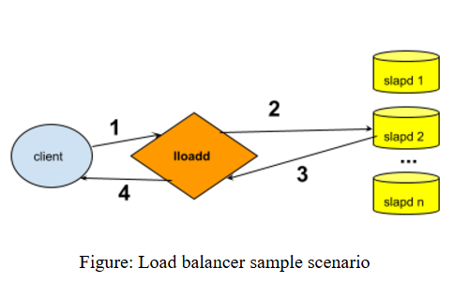
Load Balancer scenario:
Ο LDAP client υποβάλλει μια λειτουργία LDAP στον load balancer daemon.
Ο load balancer προωθεί το αίτημα σε έναν από τους backend servers.
O backend slapd server επεξεργάζεται το αίτημα και επιστρέφει την απάντηση στον load balancer.
Ο load balancer επιστρέφει την απάντηση στον client. Ο client δε γνωρίζει ότι συνδέεται σε έναν load balancer αντί στον slapd server.

Slide 28
Κλάσεις Αντικειμένων (ObjectClasses)
Κάθε αντικείμενο σε έναν LDAP κατάλογο συνδέεται με τουλάχιστον μία κλάση αντικειμένου, η οποία καθορίζει τα χαρακτηριστικά του, δηλαδή τα σύνολα των υποχρεωτικών και προαιρετικών γνωρισμάτων (attributes) που μπορεί να έχει.
Τα ObjectClasses καθορίζουν τη δομή και τα χαρακτηριστικά των εγγραφών στον κατάλογο LDAP.
Τύποι Κλάσεων Αντικειμένων:
1. Δομικές κλάσεις(Structural): Καθορίζει τον κύριο τύπο μιας εγγραφής
(π.χ. inetOrgPerson).
2. Βοηθητικές κλάσεις(Auxiliary): Προσθέτουν προαιρετικά χαρακτηριστικά εγγραφές (π.χ. posixAccount).
3. Αφηρημένες κλάσεις(Abstract): Χρησιμοποιούνται ως βάση για άλλα ObjectClasses (π.χ. top).

Slide 29
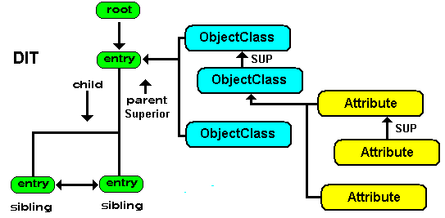
Σχεδιάγραμμα Καταλόγου LDAP (Directory Schema)
Το σχεδιάγραμμα καταλόγου ορίζει τη δομή, τους κανόνες και τους περιορισμούς για τις εγγραφές στον κατάλογο LDAP.
Περιλαμβάνει ορισμούς για:
Χαρακτηριστικά (Attributes): π.χ. cn, mail, uid.
Κλάσεις Αντικειμένων (Object Classes): Ομάδες χαρακτηριστικών που ορίζουν τον τύπο μιας εγγραφής (π.χ. inetOrgPerson).
Κανόνες Ταύτισης (Matching Rules): Καθορίζουν πώς συγκρίνονται τα χαρακτηριστικά (π.χ. case-insensitive).
Το LDAP συνοδεύεται από προεπιλεγμένα σχήματα (όπως core, cosine), αλλά μερικές φορές αυτά δεν καλύπτουν πλήρως τις ανάγκες κάποιου οργανισμού. Η δυνατότητα δημιουργίας ενός custom σχήματος επιτρέπει στους οργανισμούς να προσαρμόσουν τη δομή του καταλόγου στις απαιτήσεις τους.

Slide 30


Slide 31
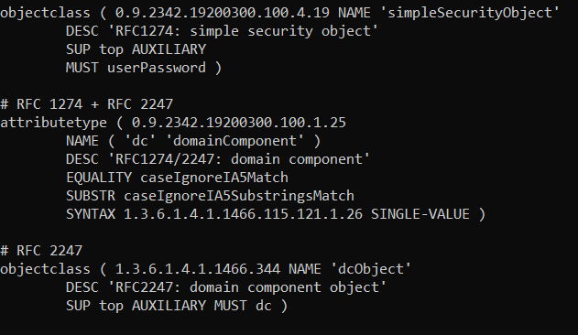
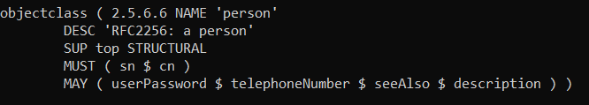
core.schema:
Notes:
simpleSecurityObject
OID (Object Indentifier): 0.9.2342.19200300.100.4.19
Description (DESC): A simple security object όπως ορίζεται στο RFC1274.
Inheritance (SUP): Inherits from the top objectClass.
Type: AUXILIARY — Μπορεί να χρησιμοποιηθεί σε άλλα structural objectClasses για να προσθέσει λειτουργικότητα.
Requirements (MUST): Απαιτείται ένα userPassword attribute.

Slide 32
Access Control Lists (ACLs) in LDAP:
Οι ACLs καθορίζουν τα δικαιώματα πρόσβασης και τροποποίησης των εγγραφών σε έναν κατάλογο LDAP.
Καθορίζουν:
Ποιοι: Σε ποιους χρήστες ή ομάδες εφαρμόζεται ο κανόνας.
Τι: Ποιες εγγραφές ή attributes επηρεάζονται.
Δικαιώματα: Ορίζει τις επιτρεπτές ενέργειες, όπως ανάγνωση, εγγραφή ή αναζήτηση.
Στο OpenLDAP, οι ACLs διαχειρίζονται είτε στο αρχείο slapd.conf είτε μέσω dynamic configuration (cn=config).

Slide 33

Παράδειγμα κανόνα:
Επιτρέπει στα μέλη της ομάδας "managers" να έχουν δικαιώματα εγγραφής.
Επιτρέπει στους πιστοποιημένους χρήστες να διαβάζουν.
Παρέχει στους ανώνυμους χρήστες μόνο δικαιώματα ταυτοποίησης.

Slide 34
Summary
Το LDAP (Lightweight Directory Access Protocol) είναι ένα πολύ διαδεδομένο πρωτόκολλο για πρόσβαση και διαχείριση πληροφοριών καταλόγου, με πολλά οφέλη:
Κεντρική Διαχείριση: Το LDAP επιτρέπει αποτελεσματική και κεντρική διαχείριση χρηστών και πόρων.
Επεκτασιμότητα: Κατάλληλο για μικρές και μεγάλες εγκαταστάσεις.
Ευελιξία: Το OpenLDAP υποστηρίζει custom schemas και ενσωματώσεις με διάφορα συστήματα.
Ασφάλεια: Παρέχει κρυπτογραφημένη επικοινωνία μέσω SSL/TLS και προηγμένους μηχανισμούς αυθεντικοποίησης (π.χ. SASL).
Συμβατότητα: Συμβατό με πολλές πλατφόρμες, όπως το Windows Active Directory και συστήματα Linux.

Slide 35
Thank you!!

Slide 36
Βιβλιογραφία
https://jumpcloud.com/blog/difference-between-ldap-openldap-active-directory
https://jumpcloud.com/blog/what-is-ldap
https://www.zytrax.com/books/ldap/ch2/
https://luisico.net/2009/10/23/ldap-introduction
https://docs.oracle.com/javase/jndi/tutorial/ldap/schema/object.html
https://ldap.com/understanding-ldap-schema/
https://www.ldapexplorer.com/en/manual/107060000-ldap-object-classes.htm

